Slide 1

Santiago Sañudo Martínez 4º Ing. Informática
Calidad y Auditoría

Slide 2


Se basa en…
La empresa
Sistemas de la Información
+

Slide 3
Las TI buscan…
Generar valor
Tomar decisiones basadas en datos
Alta funcionalidad de la empresa
Sistema de la Información
Controlar los riesgos
Optimizar los costes

Slide 4
Objetivo de COBIT 5
COBIT 5 busca integrar el gobierno de las TI de manera prácticamente automática en el gobierno de la empresa.
También busca establecer la relación entre varias TI.
Todo esto garantizando un riesgo mínimo, con la cantidad de recursos optimizada y un alto beneficio.

Slide 5


Principios COBIT 5
1- Satisfacer necesidades de las partes interesadas

Slide 6
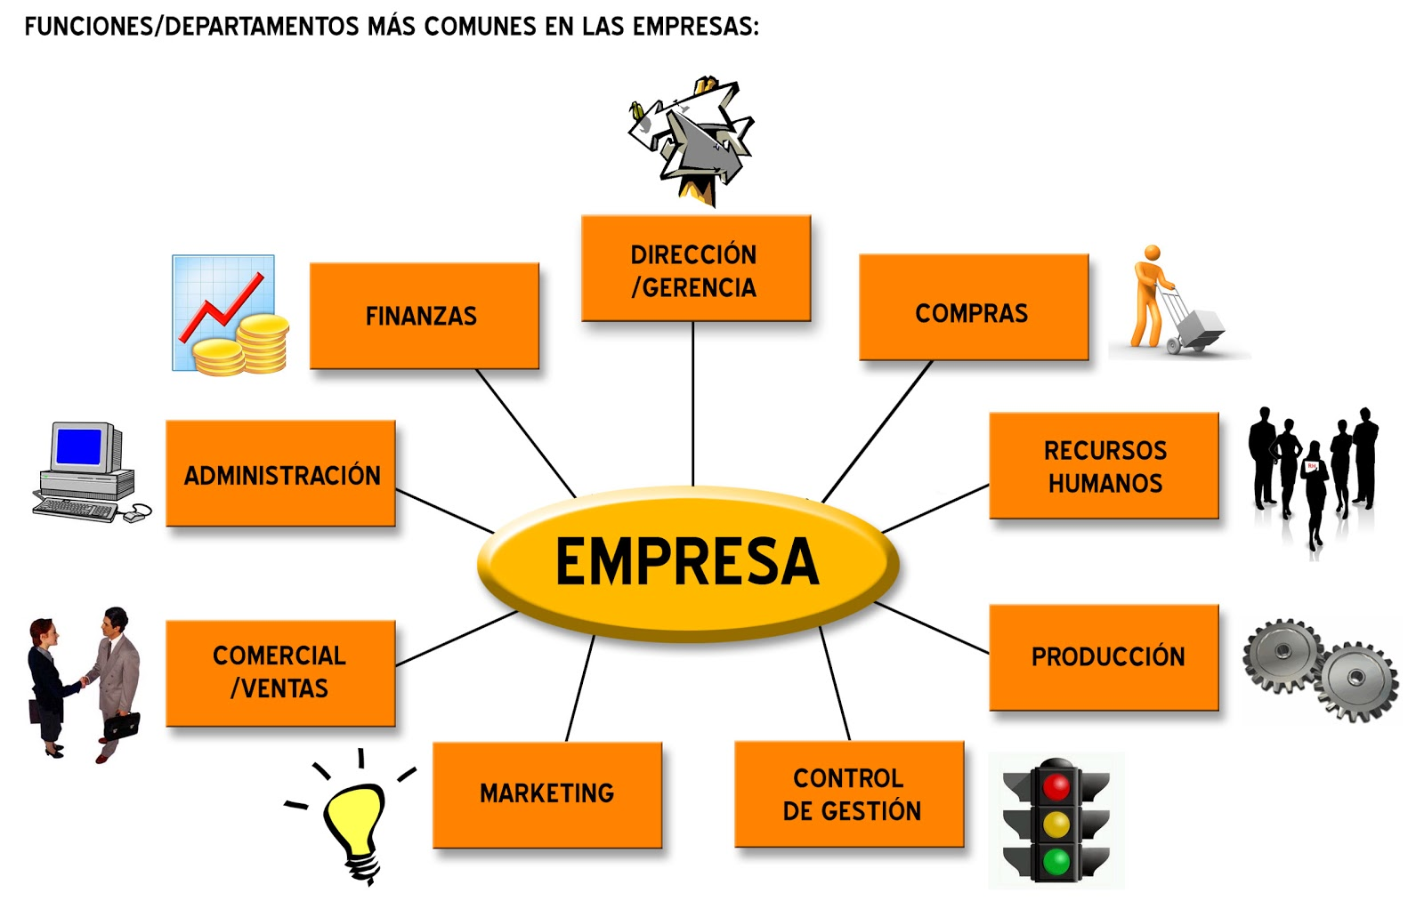
Principios COBIT 5
2- Cubrir de forma integra toda la organización
COBIT 5

Slide 7
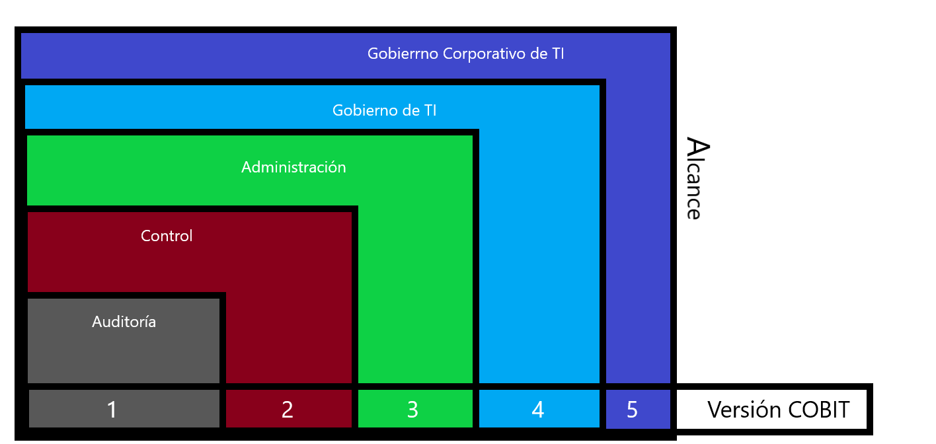
Principios COBIT 5
3- Un único marco a toda la organización

Slide 8

Principios COBIT 5
4- Habilitar un enfoque holístico
+
HABILITADORES
GOBIERNO

Slide 9

Principios COBIT 5
5- Separar Gobierno de Administración
Gobierno(Jefe)
Administración(Equipo)

